Slide 2
METODOLOGÍA DE LA INVESTIGACIÓN
NACIMIENTO DE UN PROYECTO:
LA IDEA
Dr. Alan Henderson García

Slide 3
Instrucciones y recomendaciones
Disfrute el tema.
Esta presentación puede verla en modo de “presentación”, para aprovechar las animaciones agregadas, las cuales pretenden hacer su estudio más dinámico y a la vez facilitar la comprensión.
El material de apoyo para esta presentación lo encontrará en el capítulo 2 del libro de texto.

Slide 4
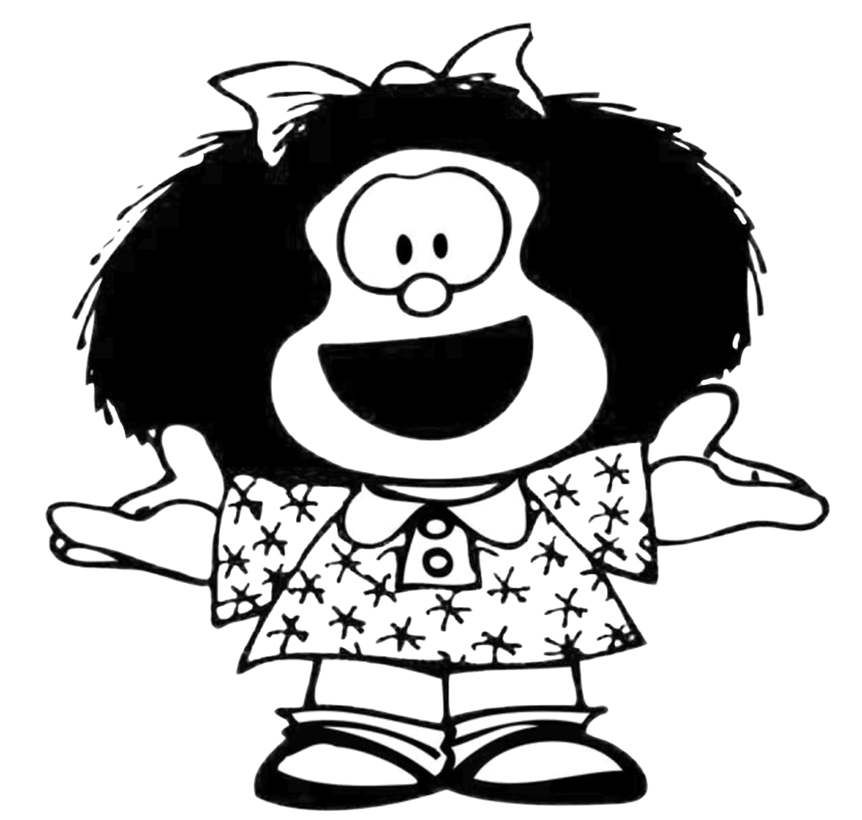
"Comienza tu día
con una sonrisa,
Verás lo divertido
que es ir por ahí
desentonando
con todo el mundo"

Slide 5
¿Sobre qué aprenderás en esta sesión?
Los mitos sobre la investigación científica
Ideas de investigación
Vaguedad de las ideas iniciales
A qué nos ayuda conocer los antecedentes
La definición de perspectiva y enfoque
La investigación previa de los temas
Criterios para generar buenas ideas

Slide 6
MITOS SOBRE LA INVESTIGACIÓN CIENTÍFICA
Primer mito: la investigación es sumamente complicada y difícil.
Segundo mito: la investigación no está vinculada al mundo cotidiano, a la realidad.
Curso: Metodología de la Investigación
Profesor: Dr. Alan Henderson García

Slide 7
IDEAS DE INVESTIGACIÓN
Representan el primer acercamiento a la realidad que se investigará o a los fenómenos, eventos y ambientes por estudiar.
Las fuentes que originan las ideas son muy variadas y no se relacionan con la calidad de estas.
Curso: Metodología de la Investigación
Profesor: Dr. Alan Henderson García

Slide 8
VAGUEDAD DE LAS IDEAS INICIALES
La mayoría de las ideas iniciales son vagas y requieren analizarse con cuidado para que se transformen en planteamientos más precisos y estructurados.
Cuando una persona desarrolla una idea de investigación debe familiarizarse con el campo de conocimiento donde se ubica la idea.
Curso: Metodología de la Investigación
Profesor: Dr. Alan Henderson García

Slide 9
Conocer los antecedentes ayuda a:
No investigar sobre algún tema que ya se haya estudiado a fondo.
Estructurar más formalmente la idea de investigación.
Seleccionar la perspectiva principal desde la cual se abordará la idea de investigación.
perspectiva principal ≠ perspectiva única
Curso: Metodología de la Investigación
Profesor: Dr. Alan Henderson García
Notes:
Designed by Freepik

Slide 10
PERSPECTIVA
Disciplina desde la cual se guía centralmente la investigación
ENFOQUE
Cuantitativo, cualitativo o mixto.
Curso: Metodología de la Investigación
Profesor: Dr. Alan Henderson García

Slide 11
INVESTIGACIÓN PREVIA DE LOS TEMAS
Cuanto mejor se conozca un tema el proceso de afinar la idea será mejor.
Posibles escenarios:
Temas ya investigados, estructurados y formalizados
Temas ya investigados pero menos estructurados y formalizados
Temas poco investigados y poco estructurados
Temas no investigados
Curso: Metodología de la Investigación
Profesor: Dr. Alan Henderson García

Slide 12
CRITERIOS PARA GENERAR IDEAS LAS BUENAS IDEAS…▼
Intrigan, alientan y estimulan al investigador de manera personal.
No son necesariamente nuevas, pero sí novedosas.
Pueden servir para elaborar teorías y solucionar problemas.
Pueden servir para generar nuevos interrogantes y cuestionamientos.
(a veces un estudio genera
más preguntas que respuestas)
Curso: Metodología de la Investigación
Profesor: Dr. Alan Henderson García
Notes:
Created by Nensuria - Freepik.com
Created by Onlyyouqj - Freepik.com
Created by Mindandi - Freepik.com
Created by Kues - Freepik.com

Slide 13
¿Qué aprendiste en esta sesión?
2 mitos sobre la investigación científica
2 aspectos sobre ideas de investigación
2 aspectos sobre la vaguedad de las ideas iniciales
3 aspectos a los cuales nos ayuda conocer los antecedentes
La definición de perspectiva y enfoque
2 aspectos sobre la investigación previa de los temas y 4 posibles escenarios
3 ámbitos para medir las buenas ideas

